Slide 1
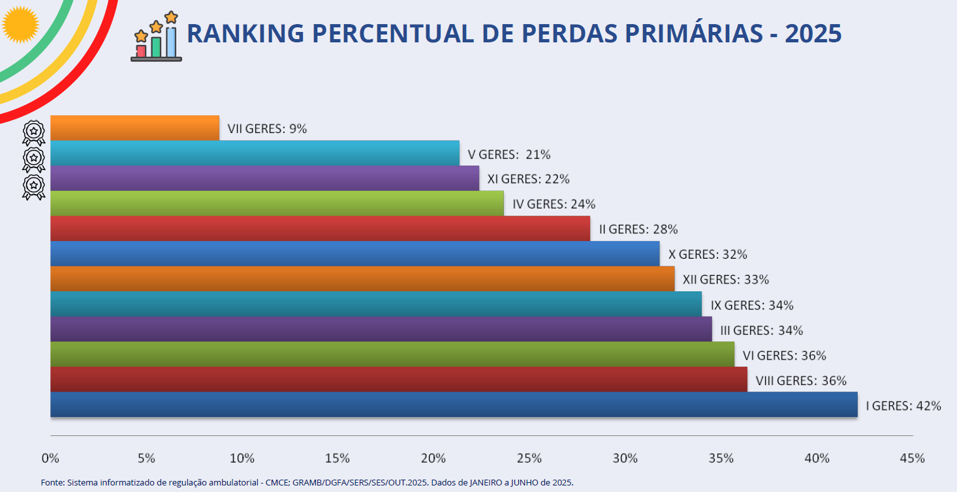
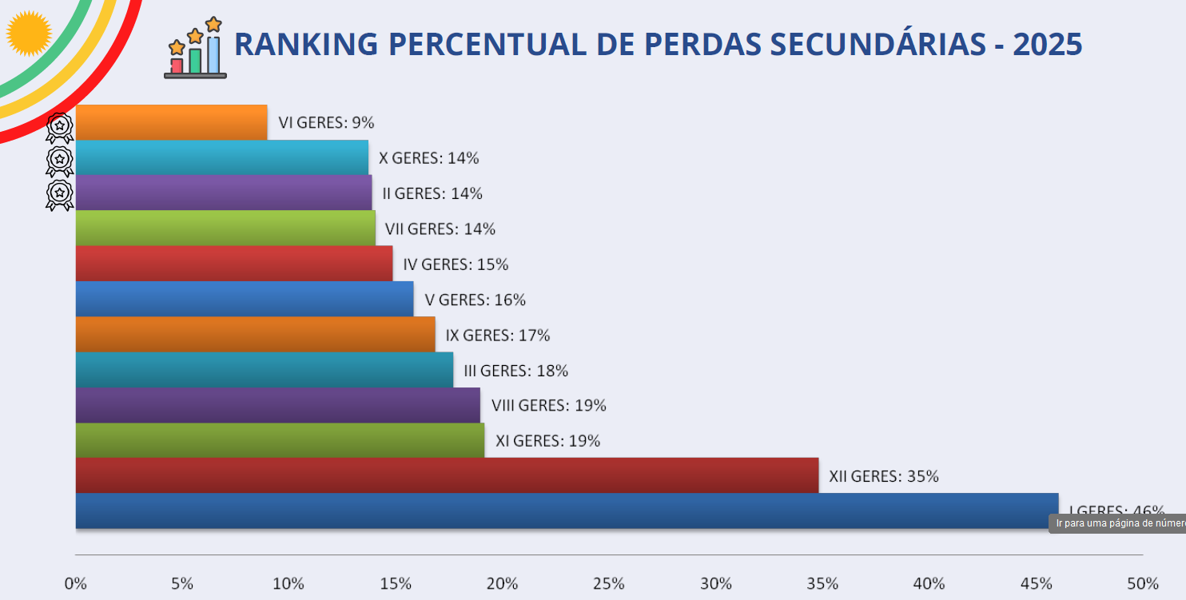
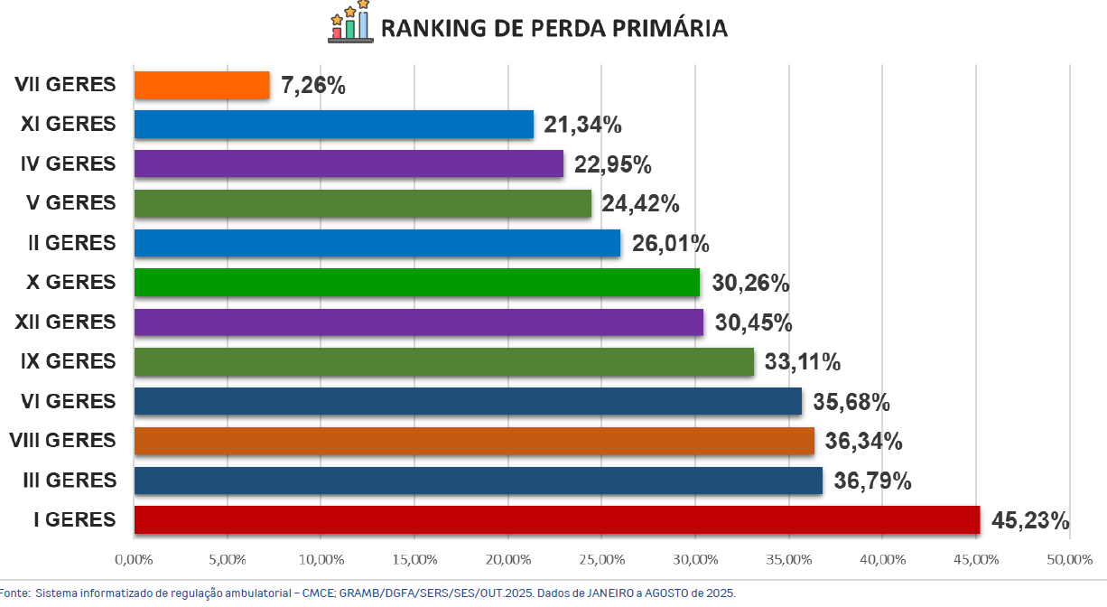
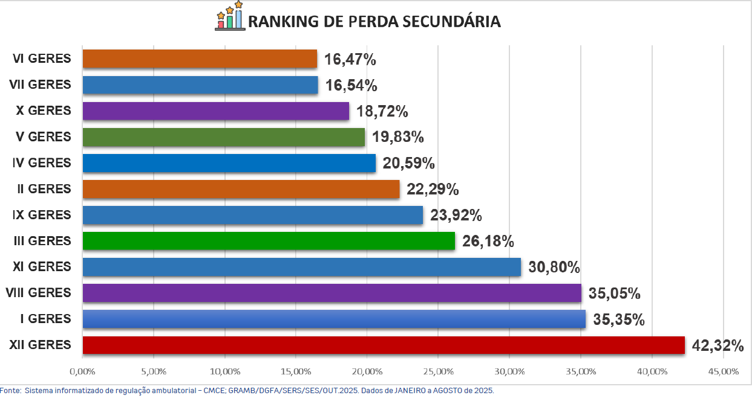
Educação Permanente como Estratégia de Monitoramento Ambulatorial: experiência exitosa na redução do absenteísmo e da perda primária na VII Regional de Saúde.
Haiany Stephany Alves de Souza Campos¹*, Ayana Maria Alves Diniz Jorge², Maria Auxiliadora Sá Magalhães Santos³, Anna Clara de Araújo Santos⁴, Nathália Dindinha Pires Campos Lima⁵
¹Coordenadora de Regulação e Planejamento – VII GERES, Salgueiro, Pernambuco. ²Apoiadora de Regulação – VII GERES, Salgueiro, Pernambuco. ³Gerente da VII Regional de Saúde de PE – VII GERES, Salgueiro, Pernambuco. ⁴Enfermeira Sanitarista, Orocó, Pernambuco. ⁵Enfermeira Sanitarista, Belém do São Francisco, Pernambuco.
*Autor correspondente: haiany99@gmail.com
OBJETIVO DA EXPERIÊNCIA
OBJETIVOS
Implementar a Educação Permanente como ferramenta de monitoramento ambulatorial, visando reduzir o absenteísmo e a perda primária nas consultas especializadas da UPAE Salgueiro na VII Região de Saúde de Pernambuco.
Sensibilizar profissionais e usuários, aprimorar fluxos comunicacionais e reduzir os índices de faltas e de perdas primarias no processo regulatório.
Melhorar a gestão do acesso fortalecendo o uso racional dos recursos e a integralidade do cuidado.
DESCRIÇÃO DA EXPERIÊNCIA
RESULTADOS
A experiência foi desenvolvida nos sete municípios da VII Região de Saúde, articulando equipes da regulação, atenção básica e coordenação regional.
O processo iniciou-se com um diagnóstico situacional que identificou taxas de 27% de absenteísmo e 3% de perda primária nas consultas especializadas da UPAE Salgueiro, além de fragilidades na comunicação entre municípios e usuários.
Com base nesse levantamento, foram planejadas oficinas de Educação Permanente, abordando temas como:
Uso e otimização do sistema CMCE;
Manuseio da planilha regional de monitoramento;
Gestão de agendas e acompanhamento de usuários;
Estratégias de sensibilização e comunicação efetiva com a população.
A análise dos dados de Janeiro a Agosto de 2025 evidenciou avanços expressivos.
Perda primária: redução de 3% para 0%, demonstrando maior eficácia na utilização das vagas e no controle pelas equipes municipais.
Absenteísmo: redução gradual e sustentada, de 27% em janeiro para 16% em agosto, com oscilações intermediárias, refletindo o aprimoramento contínuo do acompanhamento e da comunicação com os usuários.
Esses resultados reforçam a efetividade da Educação Permanente como ferramenta de qualificação da regulação e de fortalecimento da corresponsabilidade entre equipes e usuários.
APRENDIZADO E ANÁLISE CRÍTICA
A experiência mostrou que o conhecimento do território, a integração entre as equipes e o monitoramento sistemático dos indicadores são elementos-chave para o sucesso das ações regulatórias. A Educação Permanente favoreceu a apropriação dos processos de trabalho, a valorização dos profissionais e o fortalecimento da comunicação entre os níveis de atenção.
Constatou-se que a melhoria da informação e da interação entre gestores, trabalhadores e usuários é determinante para reduzir desperdícios e otimizar o acesso aos serviços especializados enfrentadas pelas equipes.
CONCLUSÃO E/OU RECOMENDAÇÕES
A Educação Permanente favoreceu a apropriação dos processos de trabalho, a valorização dos profissionais e o fortalecimento da comunicação entre os níveis de atenção. Constatou-se que a melhoria da informação e da interação entre gestores, trabalhadores e usuários é determinante para reduzir desperdícios e otimizar o acesso aos serviços especializados. enfrentadas pelas equipes.

